Slide 1


Uspostava Oracle APEX
Cloud infrastrukture

Slide 2
Uvod
U korporativnom poslovanju izmjene poslovnih pravila traže brzu prilagodbu IT aplikativnog rješenja.
smještanje, instalacija, održavanje, skaliranje poslužitelja i poslužiteljskih resursa predstavlja opterećenje IT osoblju i odgađa primjenu aplikativnog rješenja.
HEP Grupa odlučila se za uspostavu razvojne, testne i produkcijske infrastrukuture unutar privatnog Oracle Cloud-a s opcijom primjene Continuous Integration and Continuous Deployment pristupa.
U ovom radu prikazati će struktura i način rada uspostavljene razvojne, testne i produkcijske infrastrukuture unutar privatnog Oracle Cloud-a.
Projekt uspostave Oracle APEX Cloud infrastrukutre rađen je s partnerima NEOS d.o.o. i Oracle Hrvatska.

Slide 3
Zašto APEX?
Oracle Application Express (APEX) je Rapid Appliction Development platforma koja omogućuje izgradnju brzih i sklalabilnih web aplikacija.
Koristeći APEX, programeri mogu brzo razviti i implementirati sofisticirana rješenja za čiji razvoj ne treba biti stručnjak za široki spektar tehnologija. APEX omogućuje programeru i razvojnom timu da se usredotoči se na rješavanje poslovnog problema.
Oracle APEX je besplatno dostupan na svim Oracle bazama podatak od Oracle 11, uključujući i XE inačice.

Slide 4
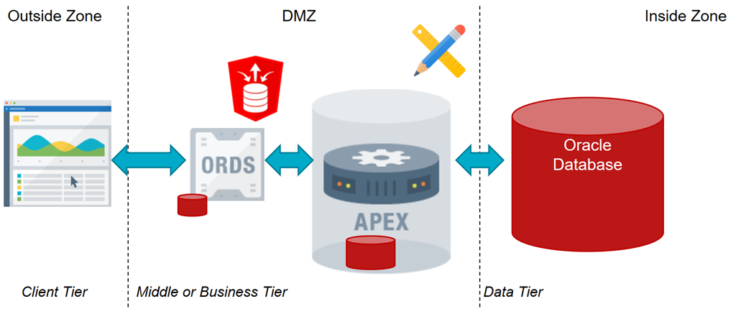
Oracle APEX poslužiteljska infrastruktura
Oracle APEX se u potpunosti nalazi i izvršava na Oracle bazi podataka, međutim instalalcija, održavanje, konfiguracija zahtjeva znanja i vrijeme koje nije lako dobiti

Slide 5
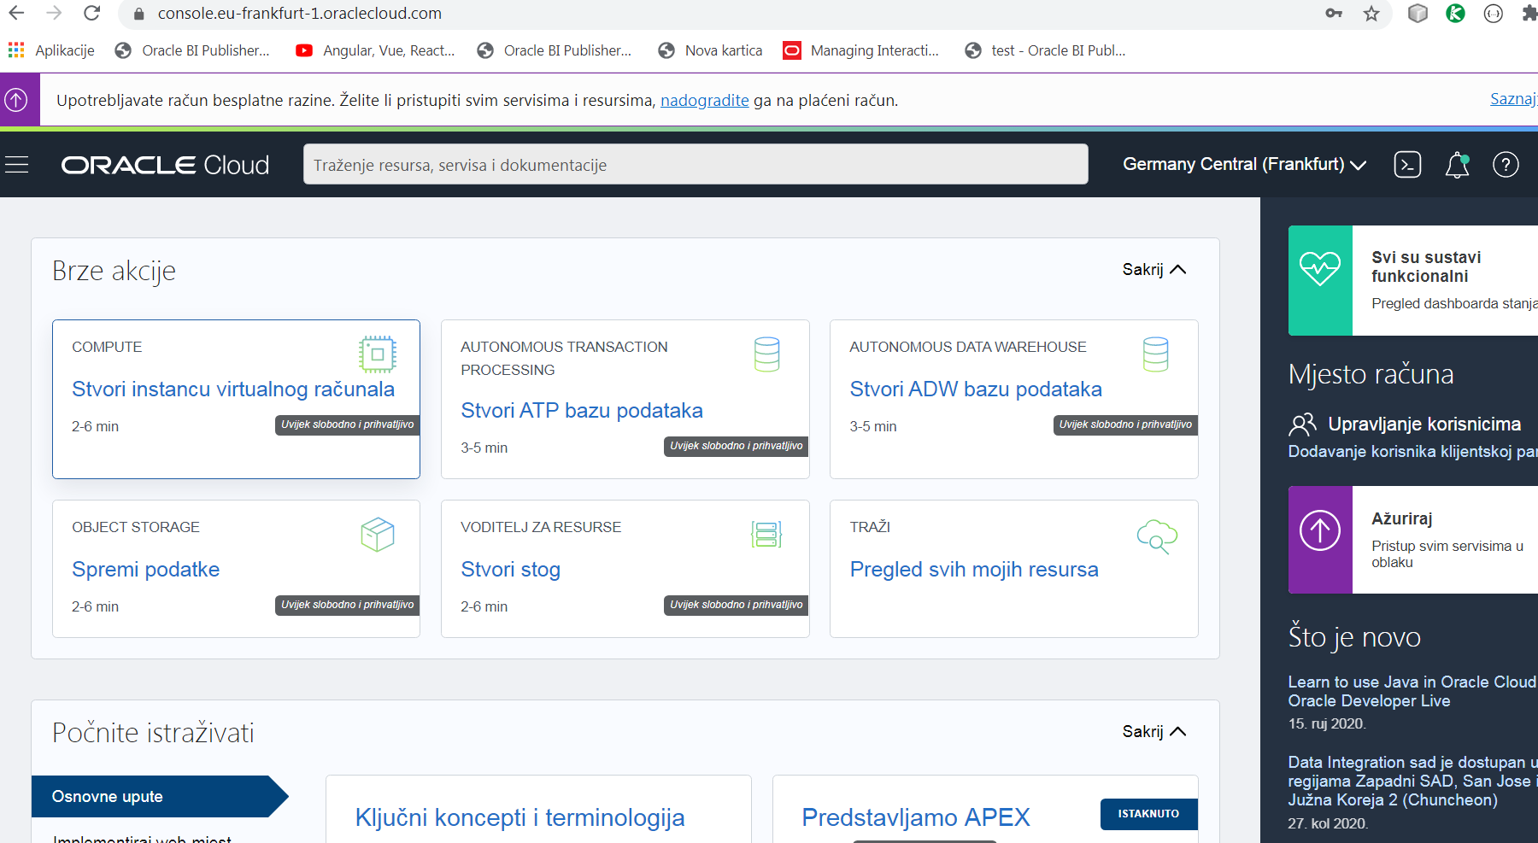
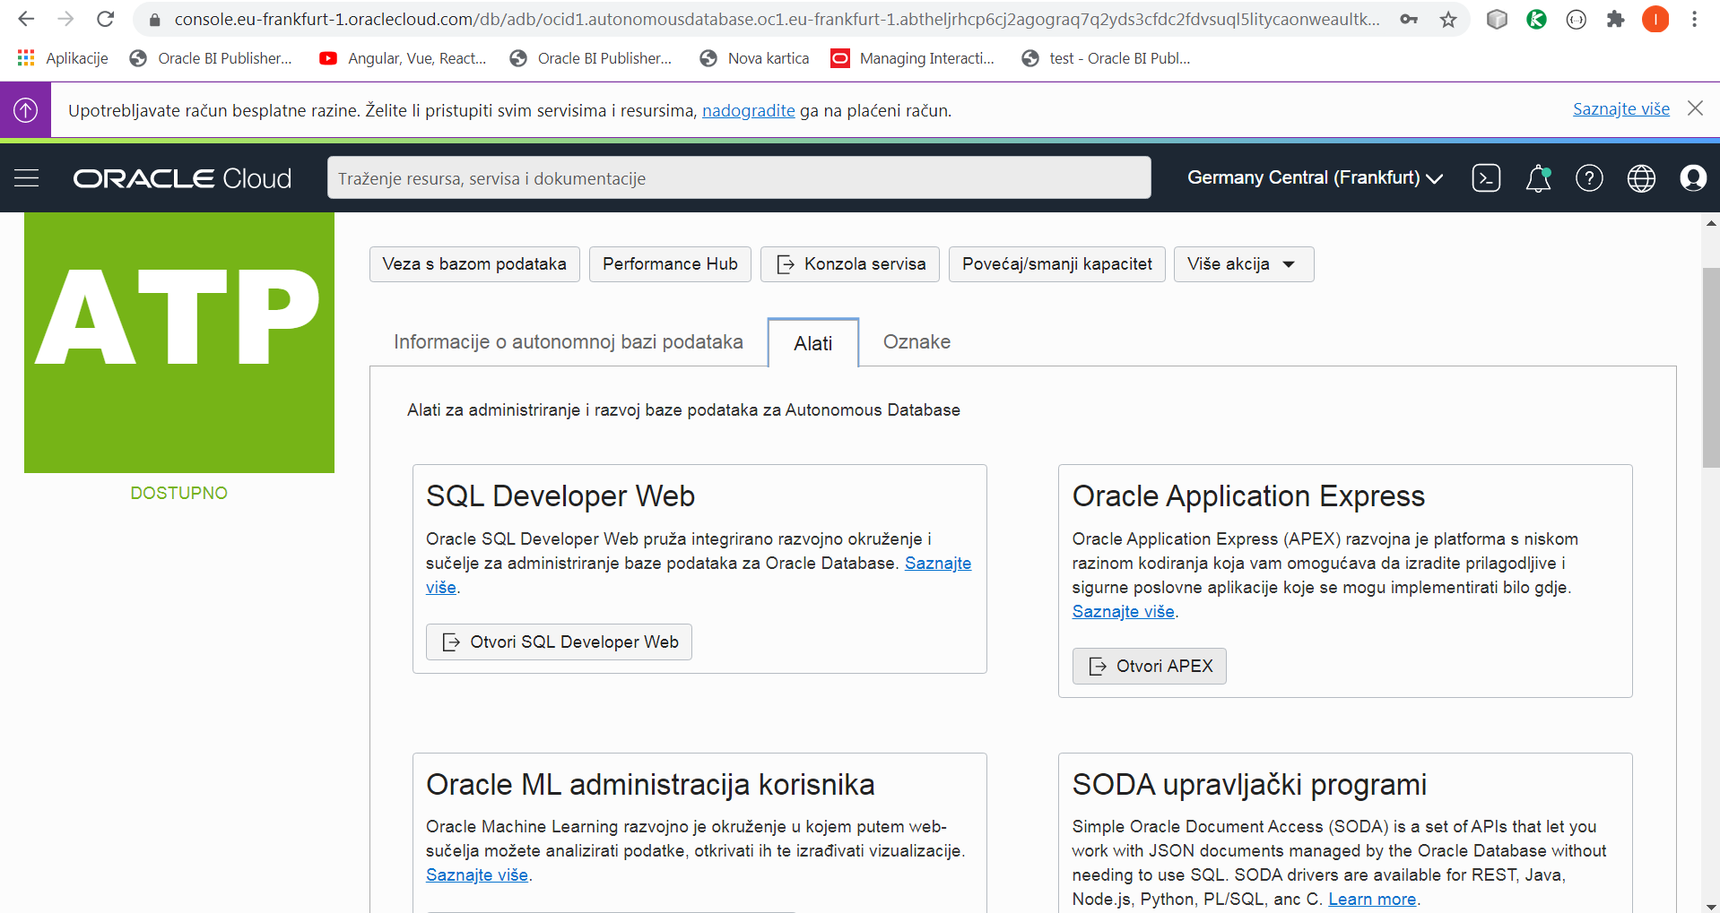
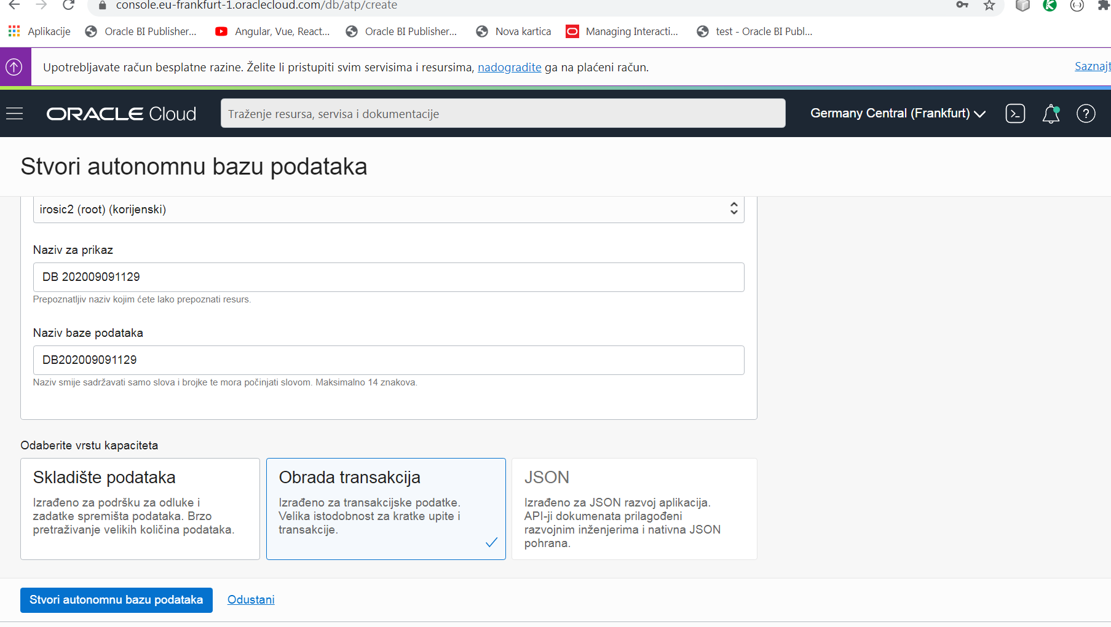
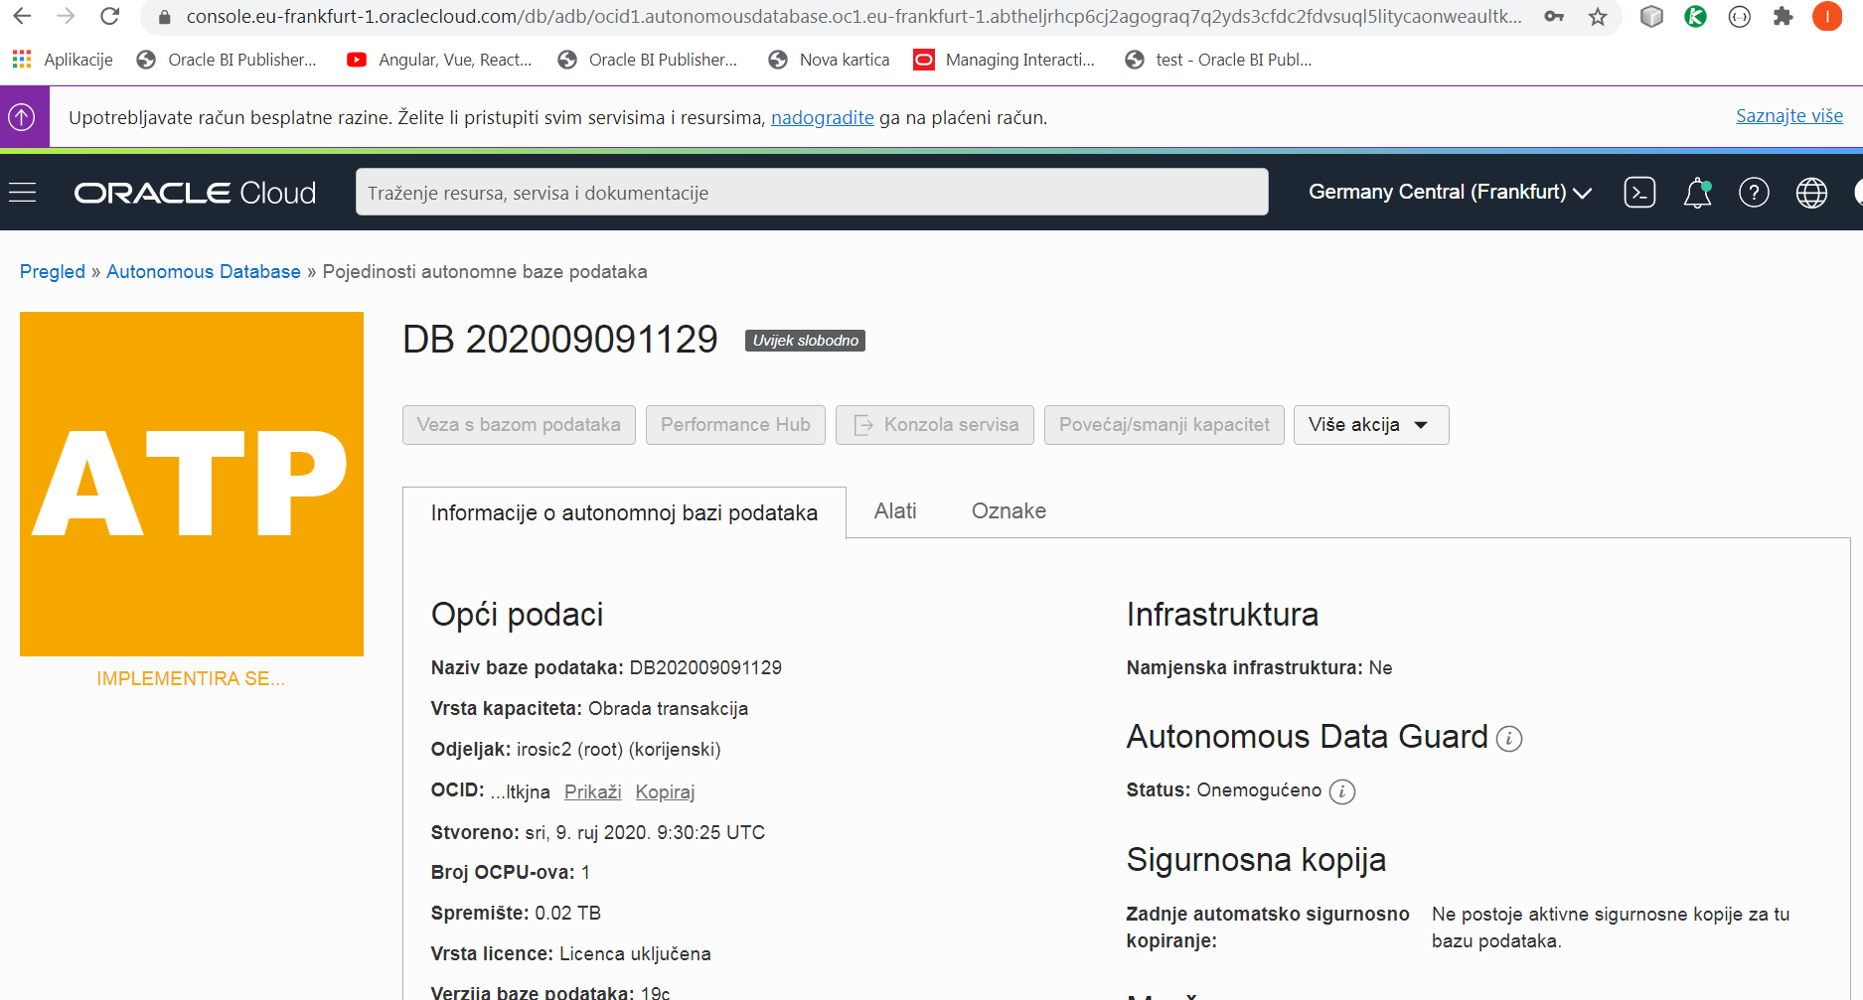
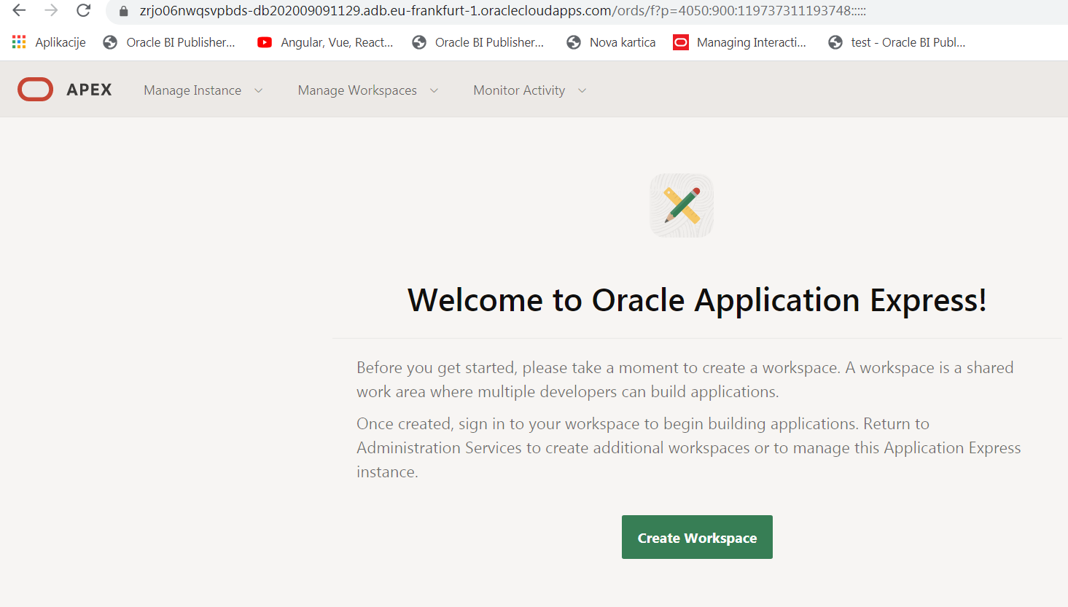
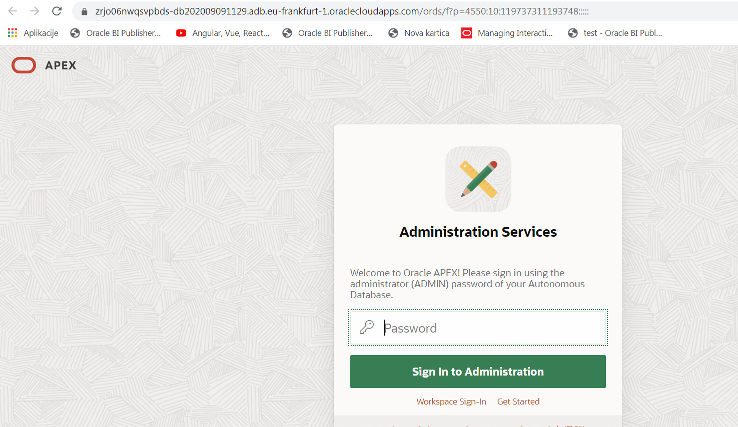
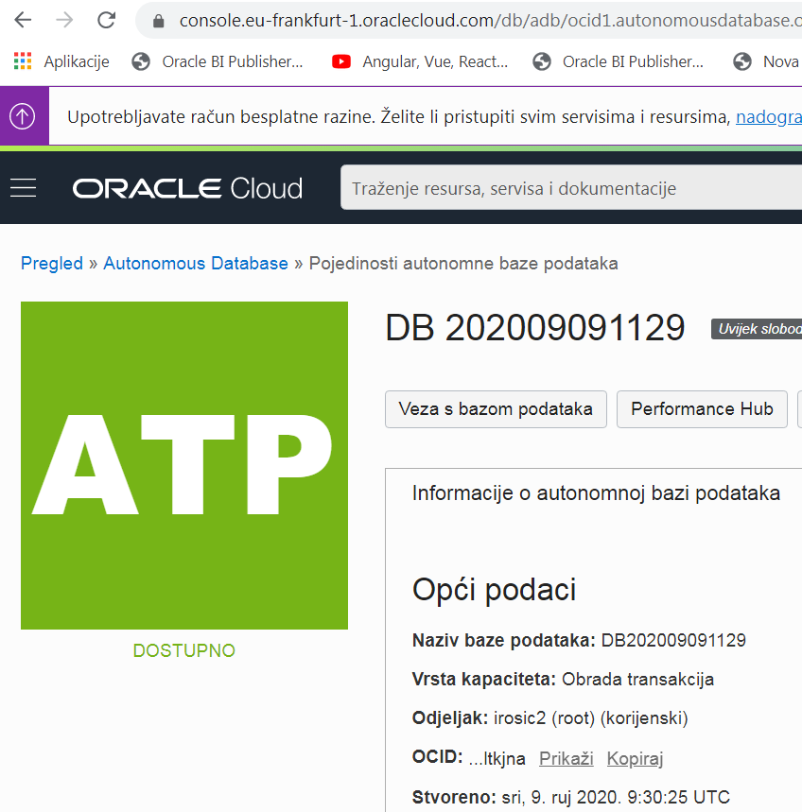
Zašto APEX (Cloud)?
Oracle Cloud omogućuje instalaciju Oracle ATP Database
(s APEX-om) u dva klika !

Slide 6
Postojeće stanje
HEP d.d. postojeće stanje (APEX)
Database - bare metal instalacije, Oracle Database 12c, Linux
Middleware, 3 DB servera, ORDS na istim serverima kao i middleware
1 aplikacija u produkciji, 1 u razvoju
Objedinjeno testno i produkcijsko okružje
Upravljanje kodom – export ručno
Upravljanje isporukama – Ključni korisnik testiraju i određuju UAT
HEP Grupa ( bez HEP d.d.):
50ak aplikacija, ovisno o tvrtci jedna kolina ili odvojene test/prod okoline
Upravljanje kodom – export ručno / automatika
Upravljanje isporukama – Ključni korisnici testiraju i određuju UAT

Slide 7
Cilj
Koncept
Release management kroz Development, Testing and Production (DTP) prakse (Omogućiti fleksibilan i transparentan rad developerima i ključnim korisnicima)
Develop
Test
Production

Slide 8
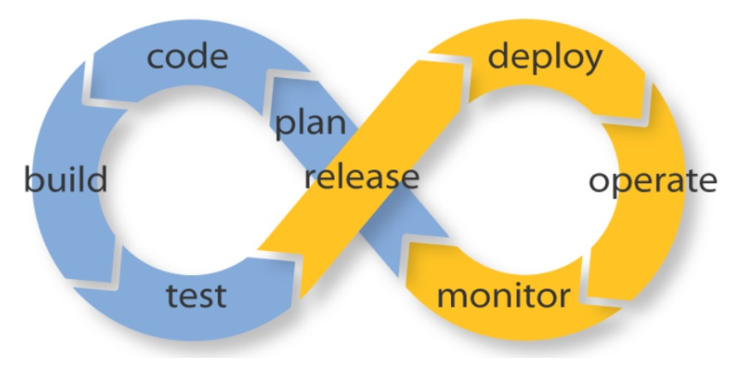

Cilj
Kontinuirani razvoj korištenjem CI/CD paradigme i prakse gdje god je to moguće
Upravljanje verzijama programskog kȯda ( source code versioning)
Napraviti tako da sve radi ☺

Slide 9
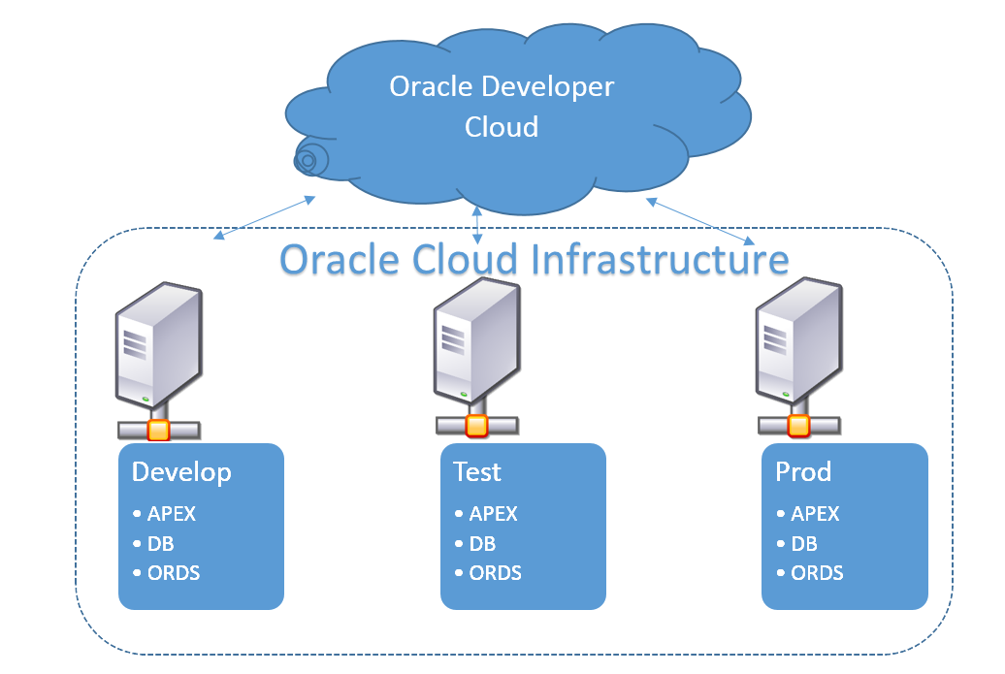
Rješenje
Postavljanje Private Oracle Infrastructure Cloud-a (baze podataka, VM-ovi ..)
Postavljanje razvojne, testne i produkcijske APEX okoline
Instalacija posljednje stabilne verzije
Postavljanje Private Oracle Developers Cloud-a za CI/CD (git, skripte)
Postavljanje/Izrada skripti za backup, deploy,verzioniranje

Slide 10
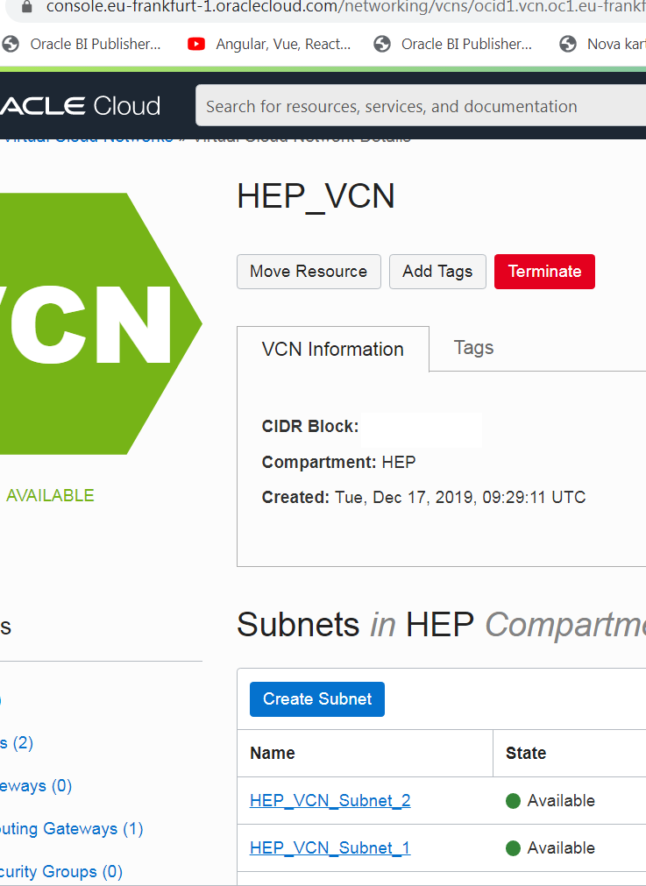
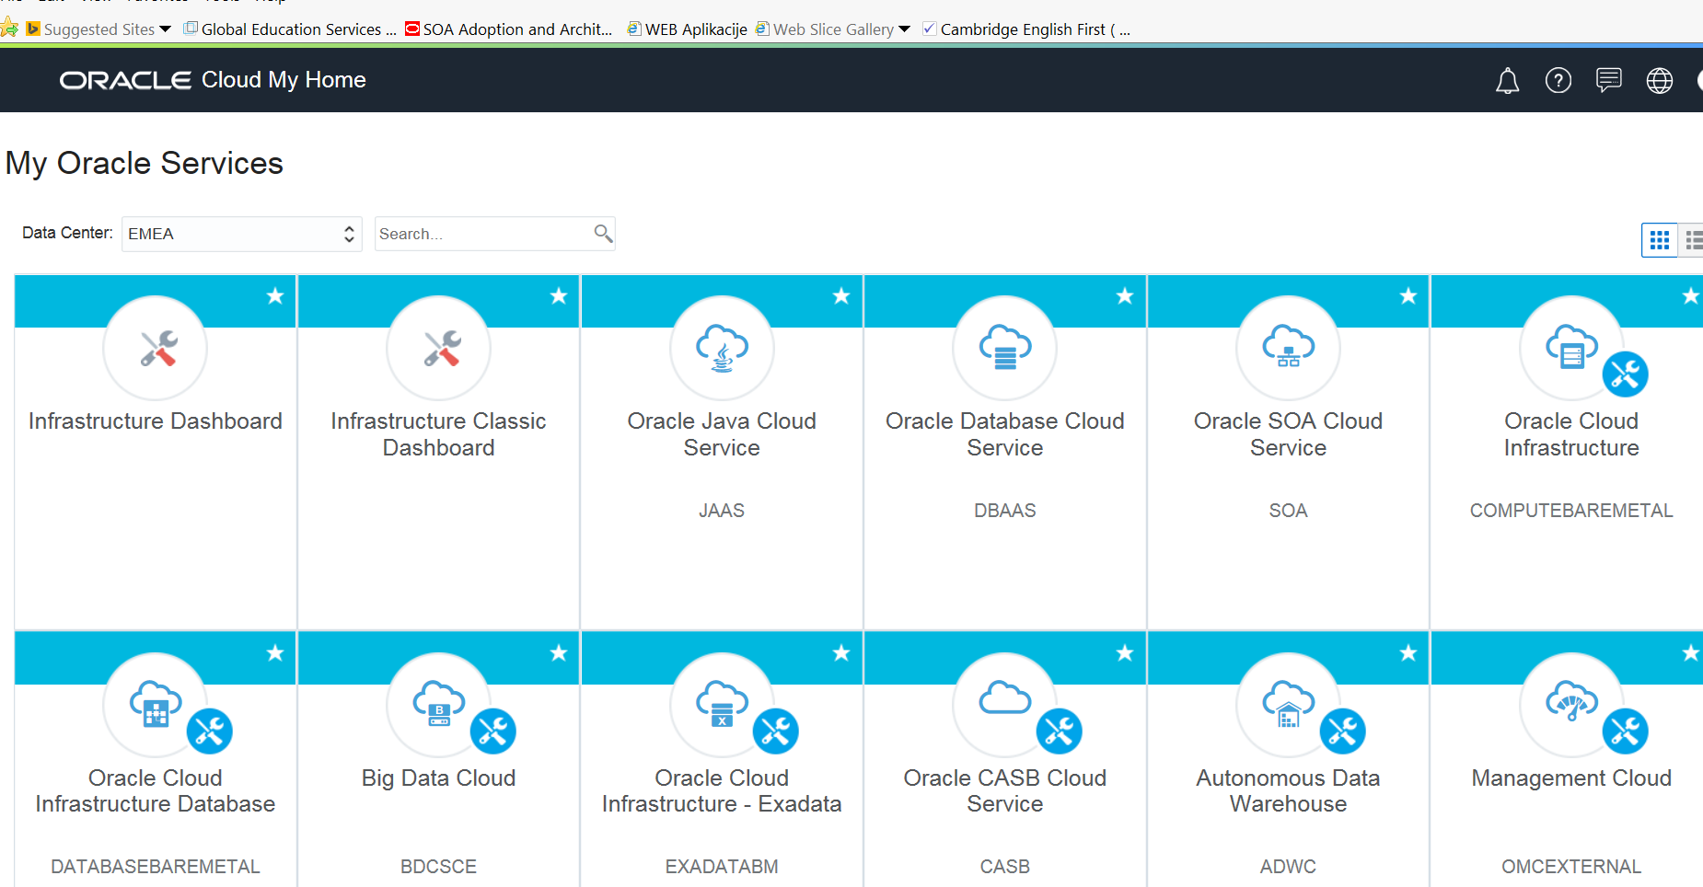
Postavljanje Private Oracle Infrastructure Cloud-a (DB-ovi s APEX-om, VM-ovi ..)

Slide 11
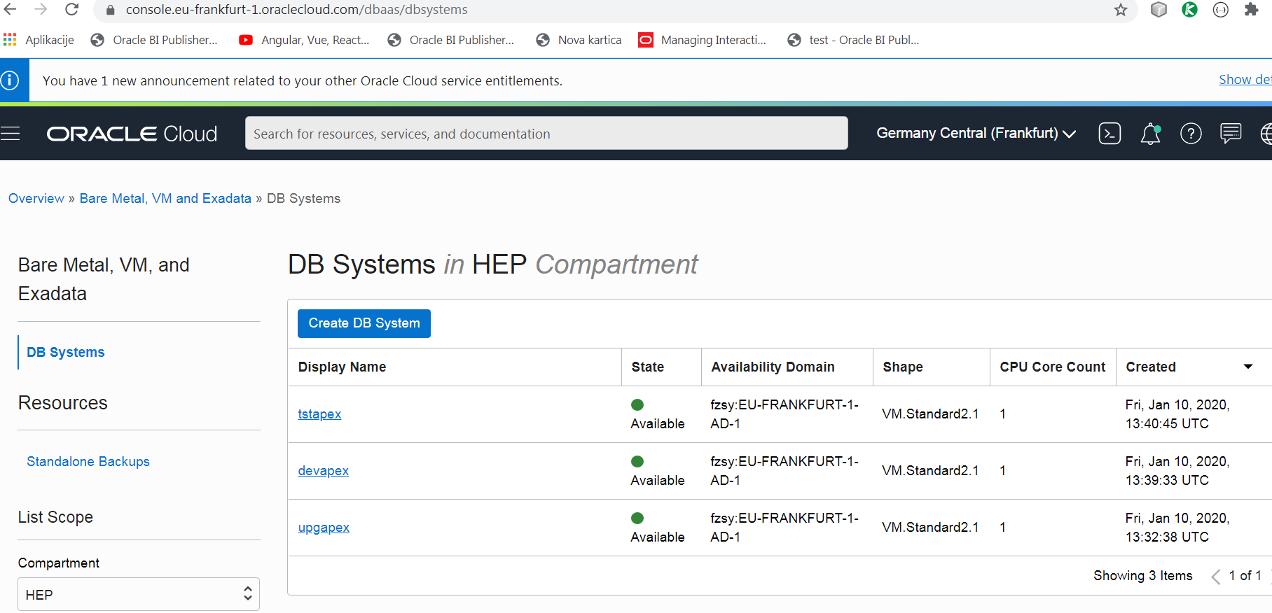
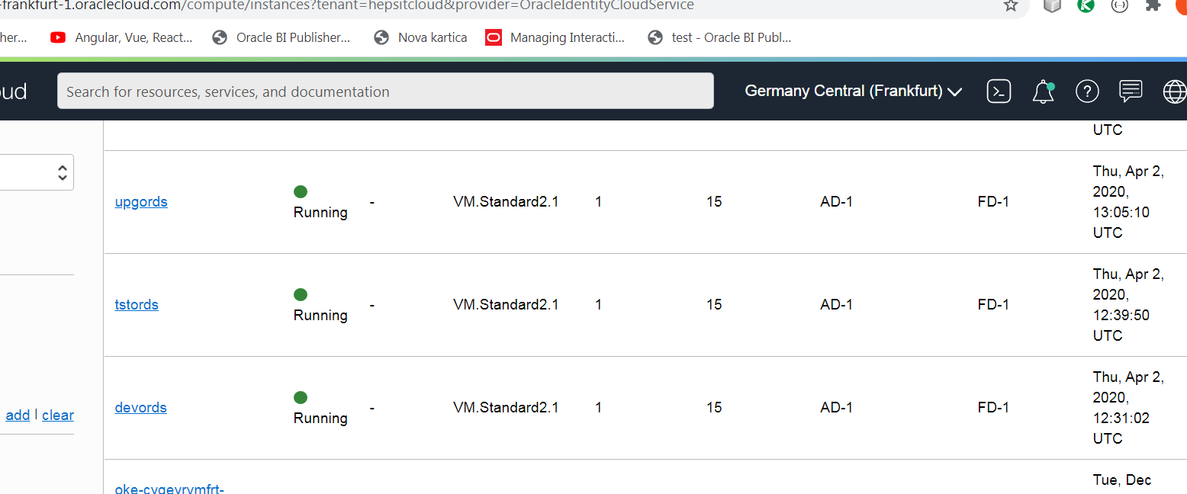
Postavljanje razvojne, testne i produkcijske APEX okoline

Slide 12
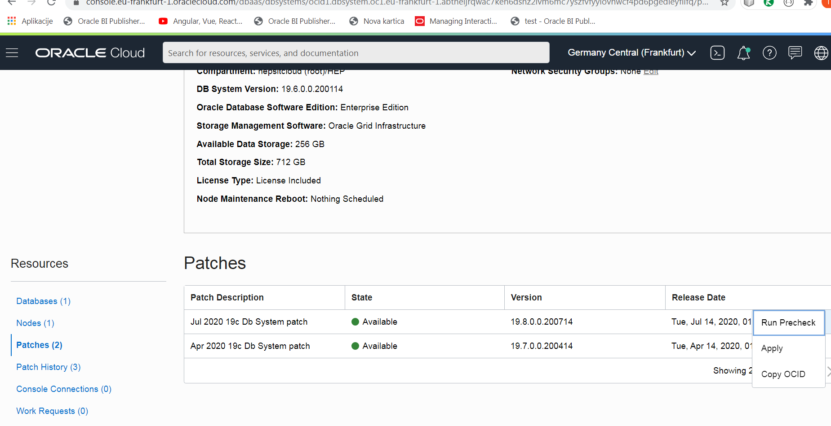
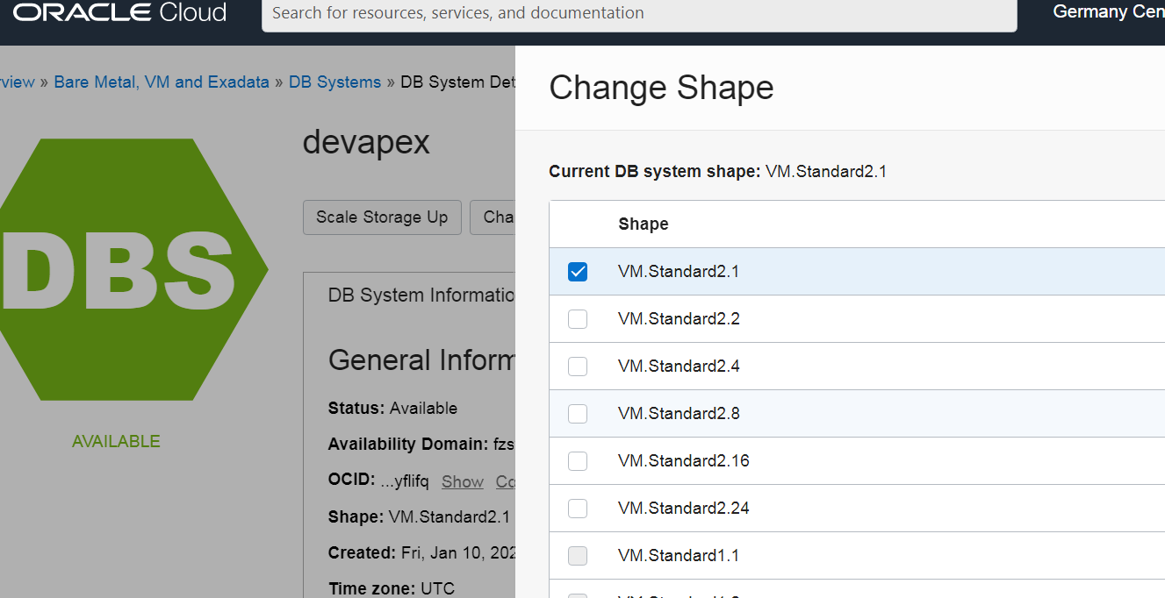
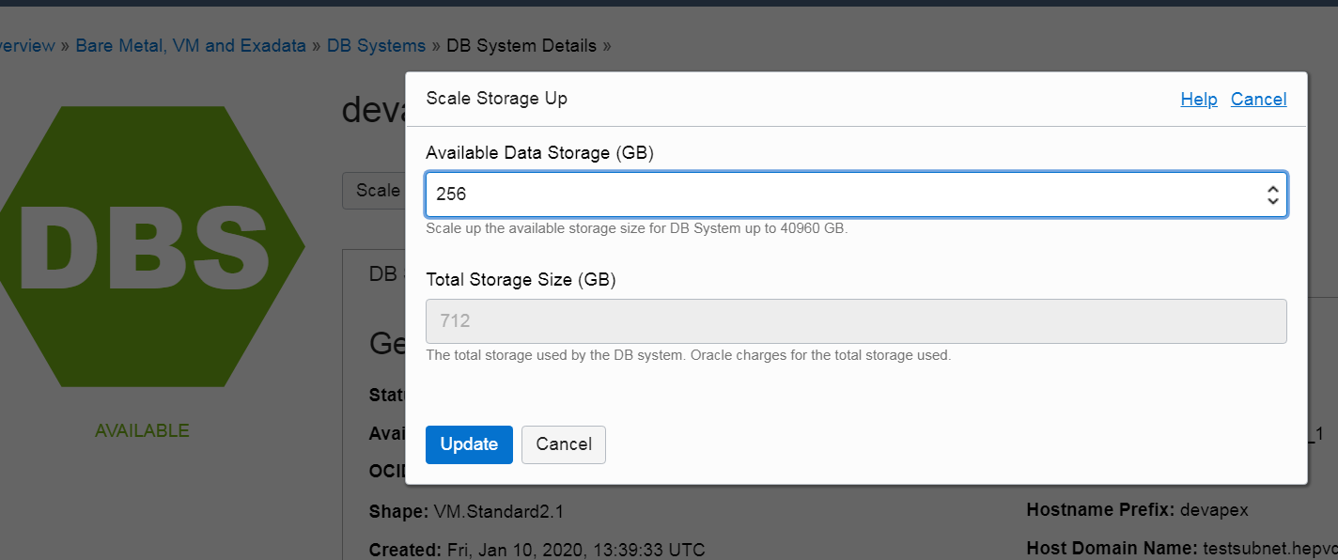
Instalacija posljednje stabilne verzije, skaliranje

Slide 13
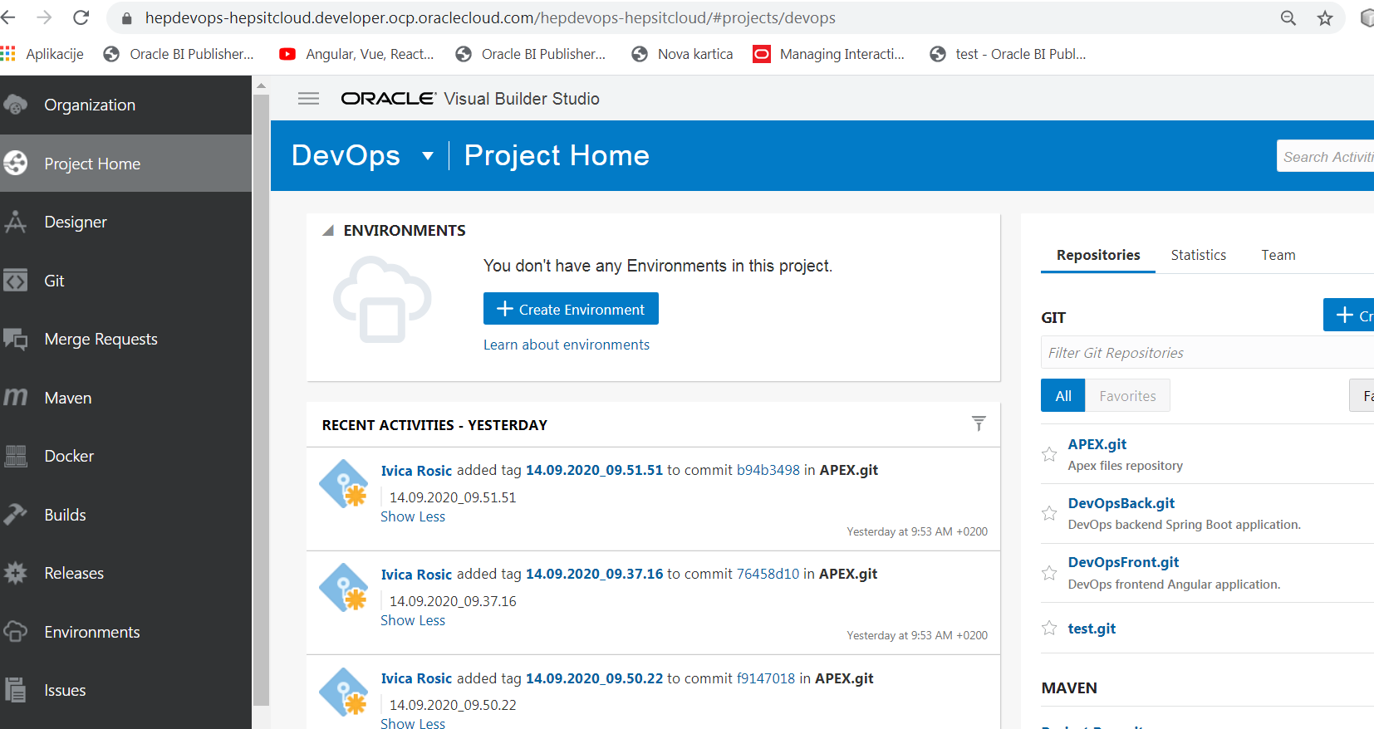
Postavljanje Private Oracle Developers Cloud-a za CI/CD (git, skripte)

Slide 14
Postavljanje/Izrada skripti za backup, deploy,verzioniranje
Export aplikacije i/ili aplikacijskih objekata -mogućnosti
APEXExport
Koristi se za eksport Apex aplikacija ili workspacea kroz komandnu liniju. Program APEXExportSplitter koristi se za podjelu eksporta na odvojene SQL skripte, kako bi se odjelile pojedine komponente Apex aplikacija. Ovaj export radi do razine aplikacije …
wwv_flow_utilities ☺
interni package koji omogućuje export u CLOB do razine jedne APEX stranice
APEX_EXPORT
interni package koji omogućuje export do nivoa aplikacije

Slide 15
Postavljanje/Izrada skripti za backup, deploy,verzioniranje
Za potrebe backup-a u baznom paketu napravljene su procedure koje mogu napraviti backup:
svih workspace-ova
jednog workspace-ova
svih aplikacija
jedne aplikacije
svih stranica jedne aplikacije
jedne stranice jedne aplikacije

Slide 16
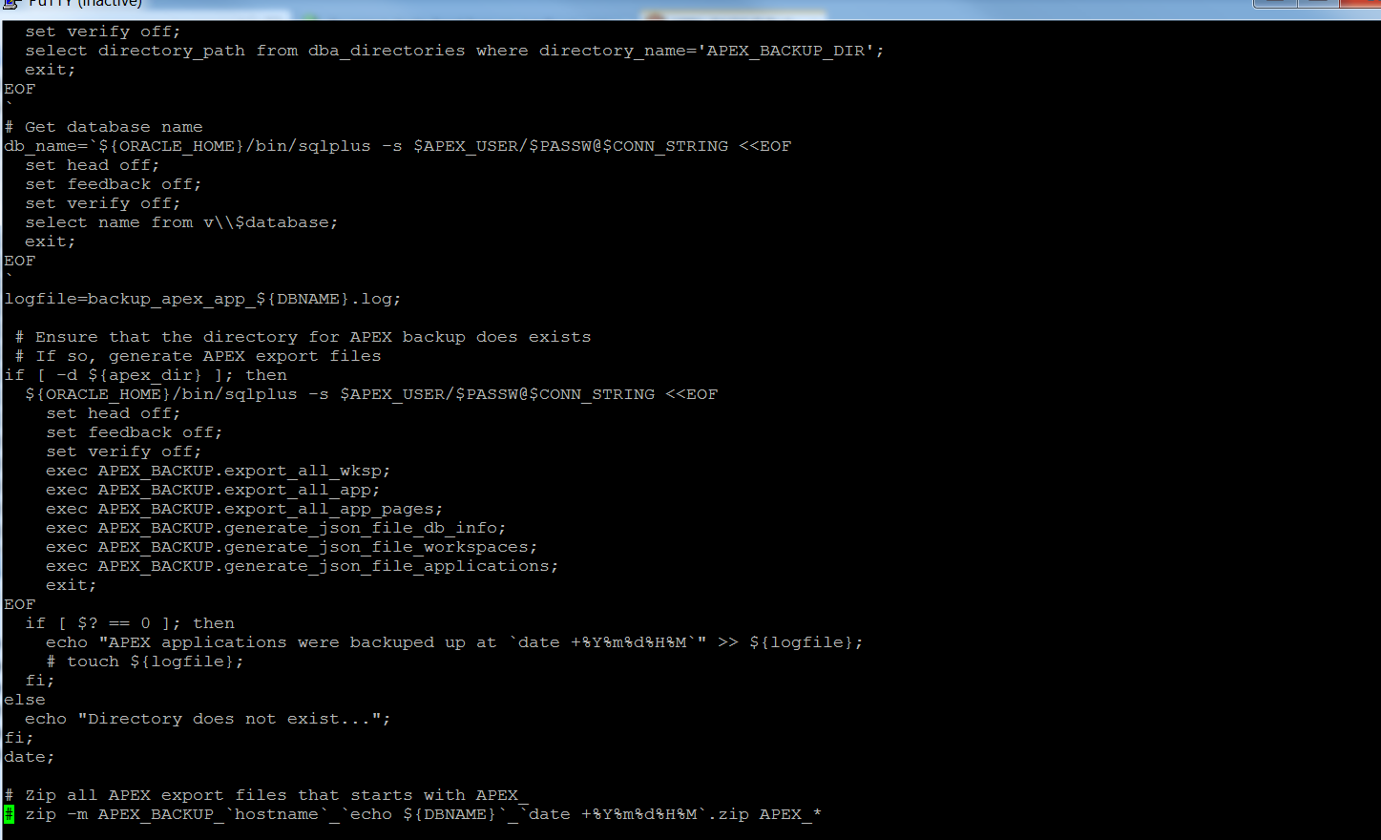
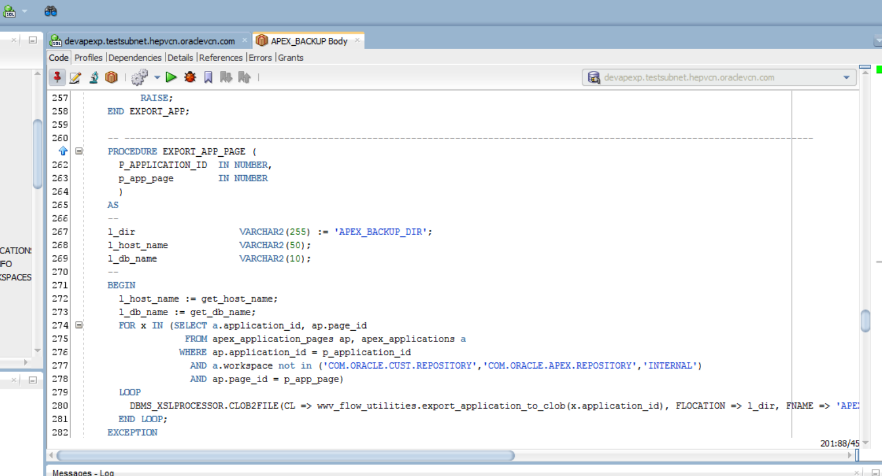
Postavljanje/Izrada skripti za backup, deploy,verzioniranje
Na development APEX serveru u HEP Cloud-u implementiran je crontab job koji se pokreće svaki dan.
* Preduvjet za ovaj način backup-a APEX aplikacija:
- APEX 5.1.4. ili više
- Oracle baze 12.2. ili više
- kreirati direktorij u Oracle bazi

Slide 17
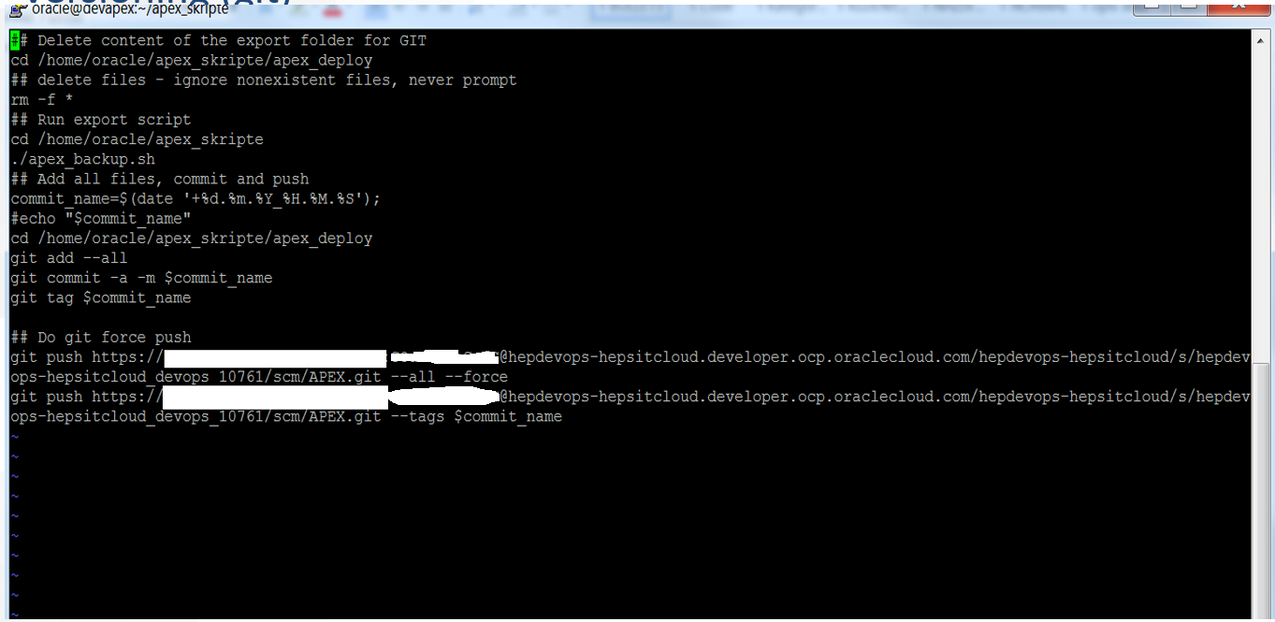
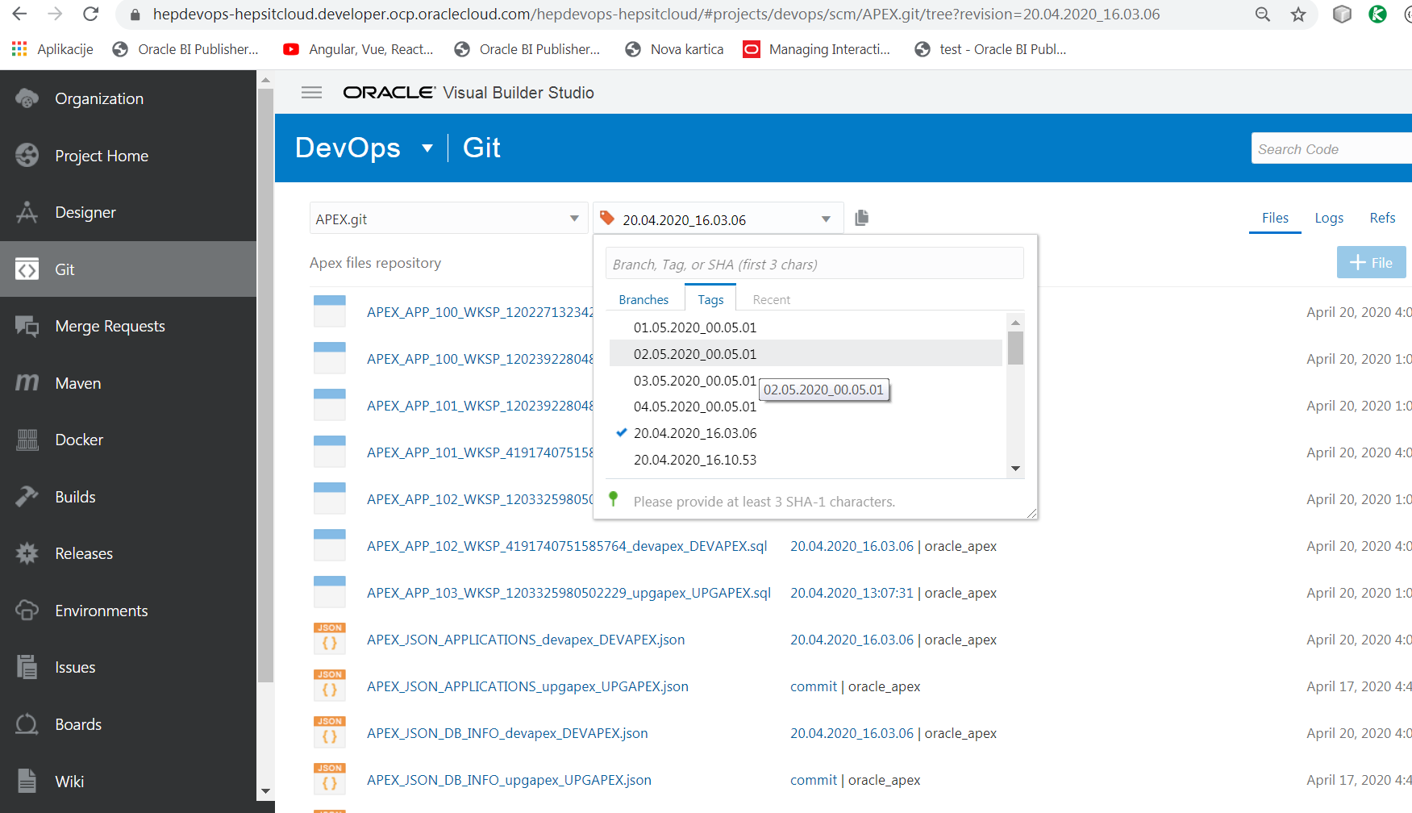
Postavljanje/Izrada skripti za backup, deploy,verzioniranje
Versioning (git)
Preduvjet za korištenje servisa Oracle Developer Cloud-a:
omogućiti komunikaciju Oracle Developer Cloud <-> Oracle Cloud Infrastructure .
Na APEX serveru na koji je predviđen za razvoj , Linux crontab pokreće skriptu koja :
• pobriše sve file-ove iz foldera /home/oracle/apex_skripte/apex_deploy
• pokreće backup svih APEX workspace-ova, aplikacija i stranica (shell skripta apex_backup.sh)
• git commit i push sve generirane APEX SQL file-ove u HEP GitHub

Slide 18
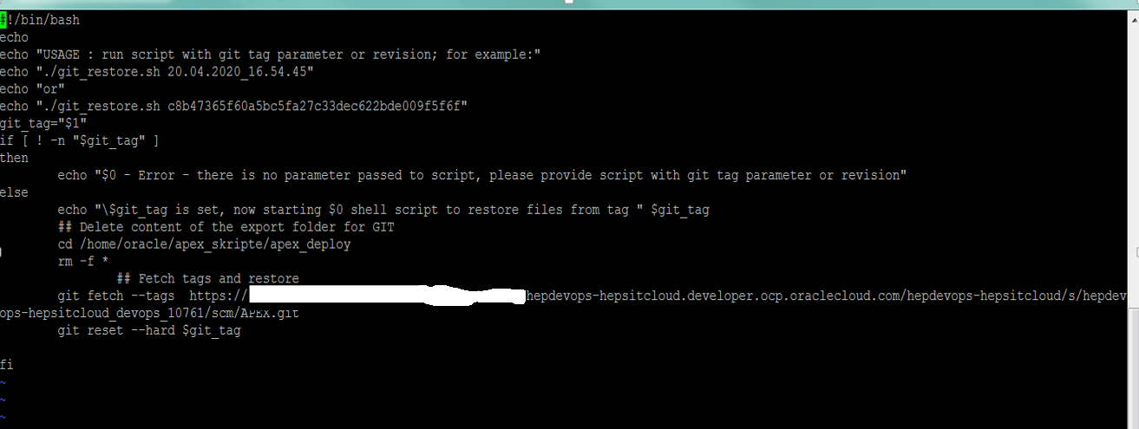
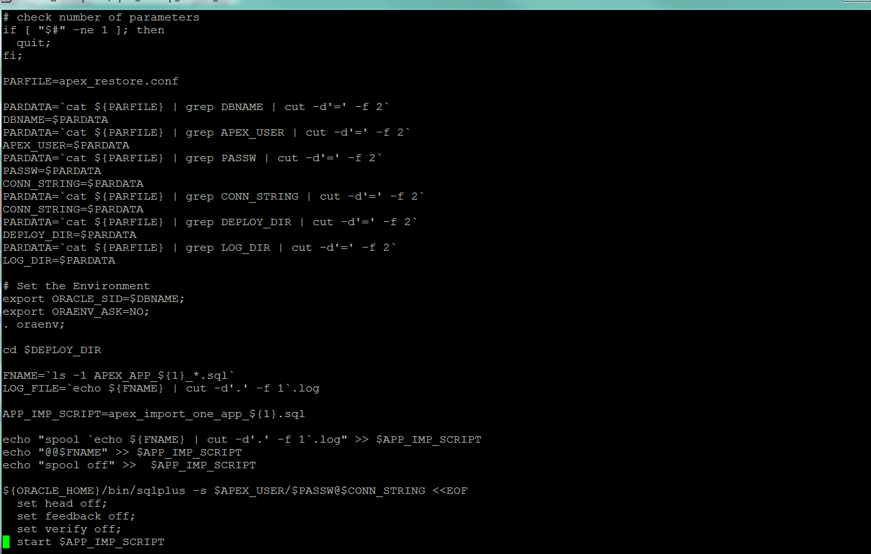
Postavljanje/Izrada skripti za backup, deploy,verzioniranje
Deploy
povlačenje (pull) file-ova sa GitHub-a - pokreće se skripta s parametarom git_tag.
import APEX aplikacije ili dijela aplikacije odvije se radi pomoću pojedine shell skripte ovisno o deploy scenariju
Za svaki deploy scenarij (svi/jedan workspace, sve/jedna aplikacija, sve/jedna stranica itd. …) predviđena je posebna skripta

Slide 19
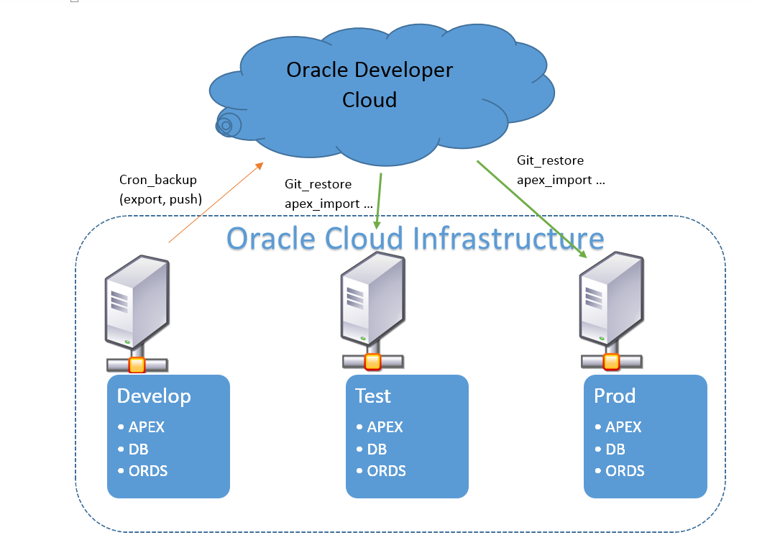
Rješenje
….

Slide 20
Hvala na pažnji!
Pitanja?

